Slide 1
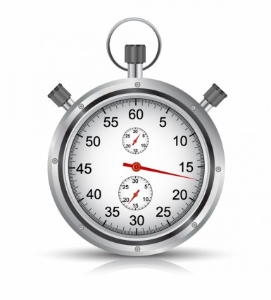
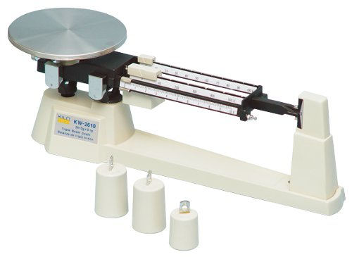
Cronometro Balanza
Donde se usa: Donde se usa:
Se utiliza para medir Mide la masa de un objeto
Fracciones de tiempo pequeño.
Material: Material:
Metal. Metal.
Ventajas: Ventajas
Reduce el trabajo de puede pesar a la perfección
Oficina.
Desventajas: Desventajas:
Se pierde tiempo al reiniciarlo. El peso máximo es de 30k

Slide 2
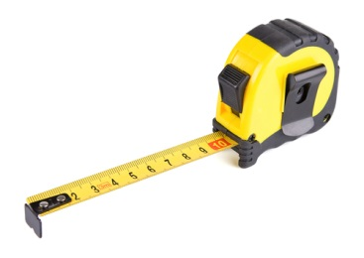
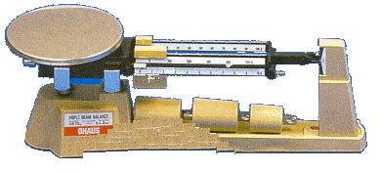
Granatina: Flexómetro:
Donde se usa: Donde se usa:
Es u instrumento de medición. Es un instrumento de
medición con cinta que
ayuda a medir espacios
es muy flexible.
Material: Material:
Metal. cinta flexible, marcador,
regla para medir los cm.
Ventajas: Ventajas
No usa energía. Son flexibles, cabe en todo.
Desventajas: Desventajas:
Su peso máximo es de 30k. se puede oxidar.

Slide 3
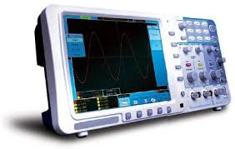
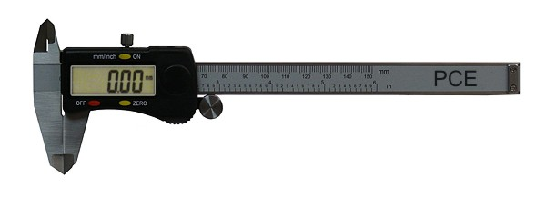
osciloscopio. Pie de rey.
Donde se usa. Donde se usa:
Dispositivo de visualización Es un instrumento de grafica que muestra señales medición principalmente electros venables. Diámetros exteriores.
Material: Material:
Metal. Mármol, metal y plástico.
Ventajas: Ventajas
Puede medir las ondas Es útil para poder sacar generadas por el voltaje medidas diminutas. eléctrico sin dificultad.
Desventajas: Desventajas:
Son muy sensibles se les tiene Si se oxida deja de que dar un gran manteamiento. Servir.

Slide 4
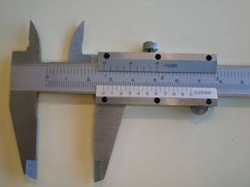
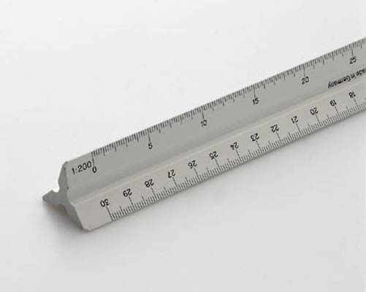
calibre palmer. Escalometro:
Donde se usa: Donde se usa:
Mide las dimensiones de un Se usa en dibujos técnicos objeto contra presión. Planos.
Material: Material:
Metal. Platico o metal.
Ventajas: Ventajas
Hace notar fuerzas capaces Facilita la medición de de causar de terremoto. Planos y dibujos.
Desventajas: Desventajas:
Puede detonarse el instrumento. Se puede detonar si se limpia con detonador

Slide 5
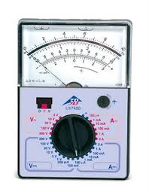
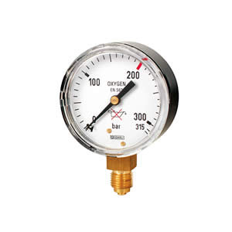
Amperímetro: Manómetro:
Donde se usa: Donde se usa:
Es utilizado para medir los cargas Mide diferencia entre la eléctrico. precios absoluta.
Material: Material: plástico. Atmosférica y metal.
Ventajas: Ventajas
Esto permite a el emperró Puede medir cualquier gratificarlo. presión.
Desventajas: Desventajas:
Si no se cuida bien empieza a fallar Si no se cuida bien se oxida

